Slide 1
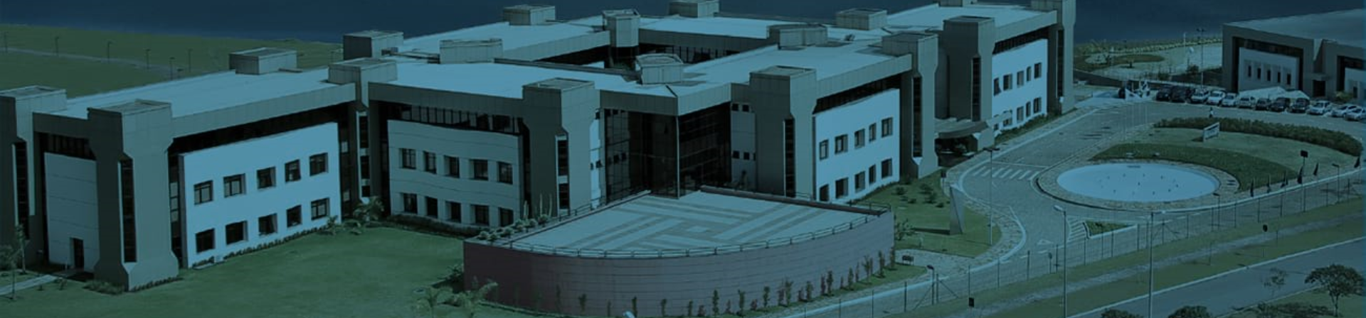
SISTEMA DE BIBLIOTECAS DA FUNDAÇÃO DOM CABRAL
2020

Slide 2

NOSSAS BIBLIOTECAS
O Sistema de Bibliotecas da Fundação Dom Cabral é composto pelas bibliotecas dos campi Nova Lima e Belo Horizonte.
Possui uma coleção de 40.00 itens.
Inclui livros, revistas, jornais e oferece acesso a 09 bases de dados.
A coleção abrange principalmente tópicos sobre Negócios.

Slide 3



BASES DE DADOS
BIBLIOTECA VIRTUAL DA PEARSON
EBSCO
EMIS

Slide 4



BASES DE DADOS
COMDINHEIRO
PRESSREADER
MINHA BIBLIOTECA

Slide 5



BASES DE DADOS
OXFORD HANDBOOKS ONLINE
OXFORD SCHOLARSHIP ONLINE
PORTAL DE PERIÓDICOS CAPES

Slide 6
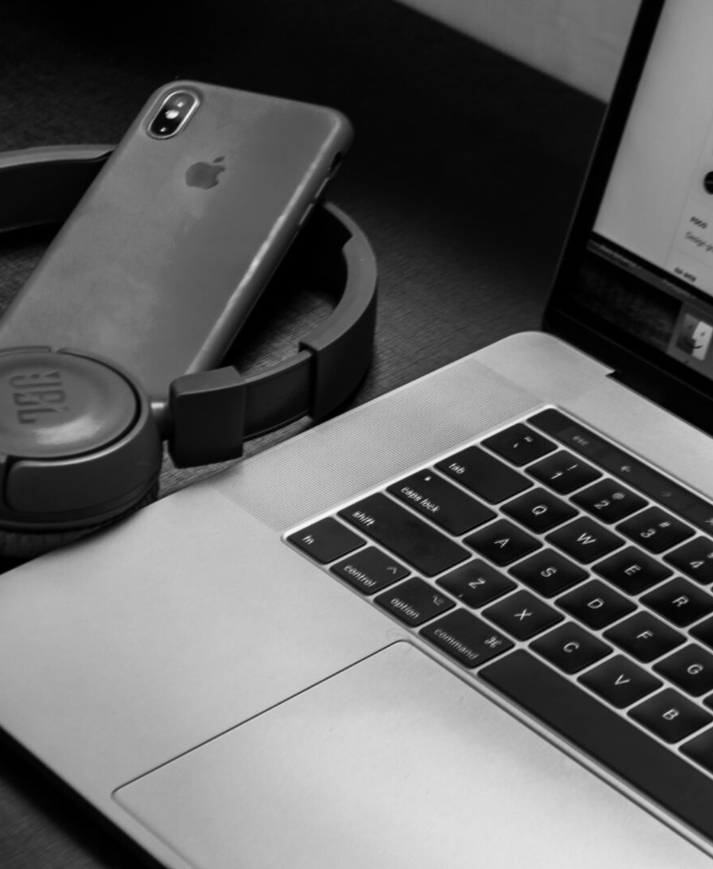
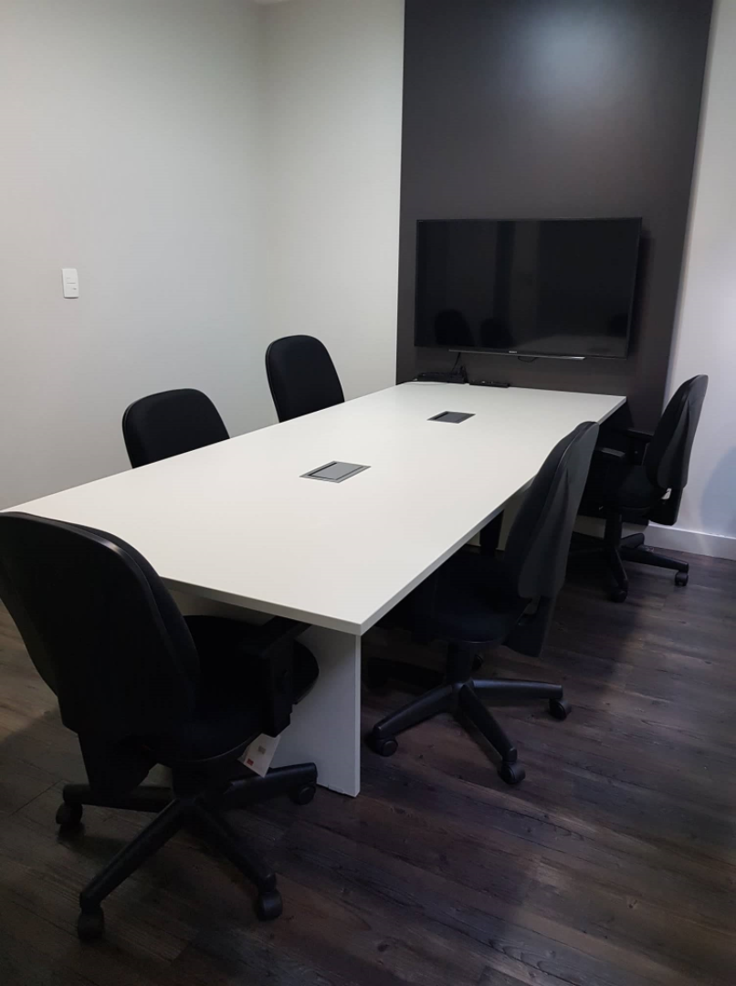
SALAS DE ESTUDO
  04 salas de estudo com internet disponíveis para os participantes;
  02 salas de estudo estão adaptadas para vídeoconferências.

Slide 7
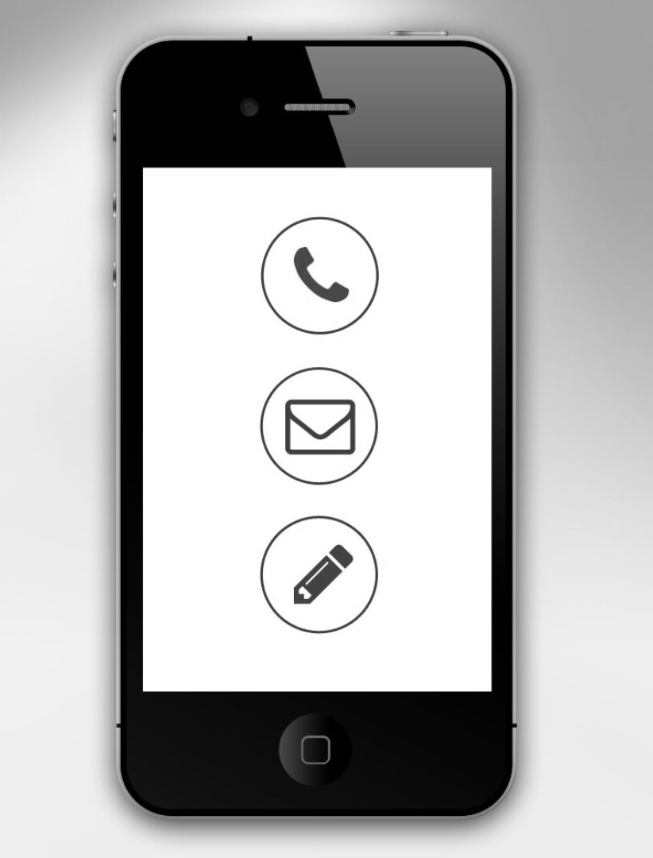
HORÁRIO DE FUNCIONAMENTO
CONTATO
Belo Horizonte:
De segunda a sexta:
08:30 - 21:30
Sábado:
8:00 - 14:00
Nova Lima:
De segunda a sexta:
08:30 - 17:30
E-mail
biblioteca@fdc.org.br
TELÉFONES
(31) 3589-7297 / (31) 3589-7413 – Nova Lima
(31) 3299-9852 / (31) 3299-9732 – Belo Horizonte
WHATSAPP
+55 31 8872-4298

